Slide 1

Состояние и перспективы селекционно-племенной работы в Республике Казахстан
Алматы, 2022

Slide 2

Изменения в Законе о племенном животноводстве в 2012 году
до 2012 года
Племенные заводы и племенные хозяйства
Присвоение племенного статуса Государственными инспекторами по племенному животноводству
после 2012 года
Племенной статус присваивается племенному животному
Присвоение племенного статуса Палатой по соответствующей породе, индивидуально по каждому животному, с дальнейшей регистрацией их номера

Slide 3
О нас
Республиканская палата является некоммерческой, самофинансируемой организацией, создаваемой и действующей для реализации и защиты интересов физических и юридических лиц, осуществляющих разведение и (или) воспроизводство племенных животных.
координация селекционной и племенной работы
организация учета племенного поголовья
осуществление выдачи племенных свидетельств и признание племенного свидетельства импортированного скота
присвоение статуса племенному животному
ведение и издание племенной книги;
утверждение стандарта породы
Согласно, закона Республики Казахстан «О племенном животноводстве» Палате были переданы следующие функции:

Slide 4



Мировоззрение
Видение
Миссия
Цель
Устойчивое и конкурентоспособное племенное молочное скотоводство
Казахстана
Содействие членам палаты быть конкурентоспособными и экономически эффективными производителями племенной продукции, признанной за рубежом
Предоставление прогрессивных услуг и программ по управлению племенным молочным стадом путем развития партнерства, концентрации ресурсов, объединения технологий, опыта и знаний
Стратегические направления
Совершенствование племенных и продуктивных качеств молочного скота путем интеграции в мировую систему племенного животноводства
Поддержка информационных, технологических направлении в организации селекционно-племенных мероприятий
Распространение мирового опыта инновационным методам в скотоводстве

Slide 5
Задачи
Разработка селекционно-генетических программ разведения и координация их реализации
Создание службы линейной оценки дойных коров с привлечением сертифицированных бонитеров-классификаторов
Реализация программы улучшения дойного стада на основе опыта Международного комитета регистрации животных (ICAR- International Committee For Animal Registration)
Контроль достоверности племенного учета и регистрации животных;
Повышение квалификации, организация семинаров, вебинаров, выставок, обмен опытом
Услуги
Консультации зарубежных экспертов
Технологический аудит ферм
Проведение семинаров
Экстерьерная оценка
Подбор и закрепление быков
Составление и оптимизация рационов кормления

Slide 6
Нормативно-правовая база
Об утверждении Правил идентификации сельскохозяйственных животных
Приказ Министра сельского хозяйства РК от 30 января 2015 г. № 7-1/68. Зарегистрирован Министерством юстиции РК 22 мая 2015 г. № 11127.
Положения о порядке признания племенного свидетельства или эквивалентного ему документа, выданного на импортированную племенную продукцию (материал) компетентными органами стран-экспортеров.
Приказ Министра сельского хозяйства РК от 11 декабря 2015 г. № 3-2/1078.
Зарегистрирован в Министерстве юстиции РК 12 января 2016 г. № 12857
Об утверждении Правил присвоения (приостановления, отмены) статуса племенной продукции (материала) Приказ Министра сельского хозяйства РК от 11 декабря 2015 г № 3-3/1084. Зарегистрирован в Министерстве юстиции РК 21 января 2016 г № 12897
Об утверждении форм племенных свидетельств на все виды племенной продукции (материала) и Правил их выдачи (аннулирования) Приказ Министра сельского хозяйства РК от 11 декабря 2015 г. № 3- 2/1079. Зарегистрирован в Министерстве юстиции РК 10 февраля 2016 г. № 13035
О ратификации Соглашения о мерах, направленных на унификацию проведения селекционно-племенной работы с сельскохозяйственными животными в рамках Евразийского экономического союза
Президент Республики Казахстан К. ТОКАЕВ Нур-Султан, Акорда, 20 марта 2021 года № 22-VII ЗРК
Об утверждении методик оценки племенной ценности сельскохозяйственных животных в государствах-членах Евразийского экономического союза ЕЭК Решение №149 от 24.11.2020 года
Об утверждении Порядка определения породы (породности) племенных животных Решение №108 от 08.09.2020 года

Slide 7


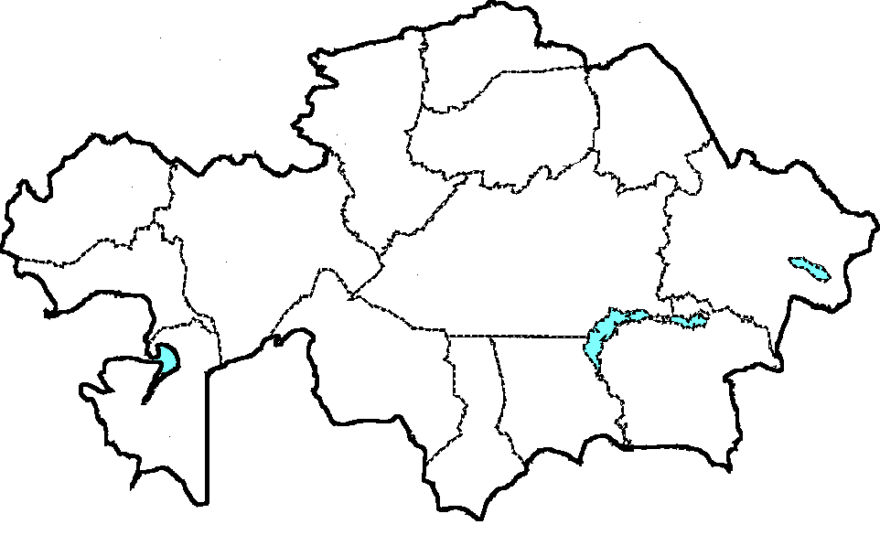














Казахстанская молочная карта племенных животных
Голштинская
Алатауская
Симментальская
Красная степная
Аулиеатинская
Швицкая
Бестужевская
Монбельярд
22 014
/ 34
СКО
14 954
/ 18
Павлодарская
Акмолинская
16 655
/ 15
Костанайская
11 314
/ 24
1 480
/ 5
ЗКО
8 055
/ 19
ВКО
16 589
/ 20
4 785
/ 17
Карагандинская
Актюбинская
Атырауская
789
/ 1
Кызылординская
2 536
/ 3
Алматинская
Жамбылская
19 007
/ 26
10 023
/ 21
Туркестанская
8 055
/ 19

Slide 8
Структура молочных пород
КОЛИЧЕСТВО ГОЛОВ НА 01.01.2022
41 542
57 871
20 649
7 916
5 815
1 369
968
261
105

Slide 9
Градация хозяйств по количеству племенного скота членов палаты
240
305
364
295
235

Slide 10
Численность племенного скота и племенная продажа за период 2012-2021 гг
Численность скота, гол
Племенная продажа, гол

Slide 11
Импорт животных за 10 лет
Всего за период 2012-2021 годы импортировано 56 тыс голов племенного молочного КРС

Slide 12
Импорт и покупка семени в РК
В 2021 году было импортировано 208 тыс. доз семени быков-производителей из них однополое 33 тыс. доз

Slide 13
Удой за лактацию по породам, кг
40%
44%
33%
37%

Slide 14
Топ 10 хозяйств по уровню молочной продуктивности коров, кг
№ | Наименование | Область | Удой на фуражную корову | Рейтинг в 2020 году
1 | ТОО "Айс" | Актюбинская | 10562 | 1
2 | ТОО "Опытное хозяйство масличных культур» | ВКО | 9945 | 5
3 | ТОО АФ "Родина" | Акмолинская | 9522 | 2
4 | АО АПК "Адал" | Алматинская | 9177 | 6
5 | ТОО "Сарыагаш" | Костанайская | 8700 | 11
6 | АО "РЗА" | Кызылординская | 8255 | 3
7 | КХ "Камышенское" | ВКО | 8061 | 10
8 | ЗКАП "Амиран" | Алматинская | 7971 | 12
9 | ТОО "Турар" | Костанайская | 7951 | 8
10 | ТОО "Победа" | Павлодарская | 7888 | 20
Топ 10 хозяйств по уровню производства молока 2021 год, тонн
№ | Наименование | Область | Объем производства молока | Рейтинг в 2020 году
1 | КТ "Зенченко и К" | СКО | 27578 | 1
2 | ТОО АФ "Родина" | Акмолинская | 21720 | 2
3 | ТОО "им. К.Маркса" | Костанай | 14820 | 3
4 | ТОО "Опытное хозяйство масличных культур» | ВКО | 14261 | 4
5 | ТОО "Айс" | Актюбинская | 12474 | 6
6 | КХ "Камышенское" | ВКО | 11930 | 5
7 | СПК «ПЗ «Алматы» | Алматинская | 9181 | 9
8 | ТОО "Турар" | Костанай | 8905 | 7
9 | ТОО «Кирова» | Павлодарская | 8192 | 13
10 | ТОО «Агрофирма Dinara Ranch» | Алматинская | 8115 | 8

Slide 15
Ключевые проблемы племенного дела в Республик Казахстан
Устаревшие системы и методы оценки племенной ценности КРС
Низкий уровень интеграции с международными системами оценки качества племенной ценности скота
Дефицит отечественного племенного материала
Низкий уровень компетенции специалистов на фермах, владеющих современными знаниями и методами СПР

Slide 16
Мероприятия по развитию племенного дела в молочном скотоводстве РК
Реализация программы улучшения дойного стада на основе опыта Международного комитета регистрации животных (ICAR –International Committee For Animal Registration)
Создание служб по оценке типа телосложения дойных коров, отбора проб молока и бонитеров с дальнейшим привлечением и обучением сертифицированных специалистов
Оценка селекционных и генетических качеств животных, базирующаяся на использовании индексов племенной ценности, в том числе геномной оценки
Формирование референтной популяции голштинской породы племенных животных стран ЕАЭС в объединенной базе данных генетических ресурсов (ЕАЭС геном)
Анализ племенной ценности популяции и внедрение программ заказного спаривания при групповом подборе, с целью получения собственных быков-производителей улучшателей стад

Slide 17

Спасибо за внимание!

